Slide 1

Итоговая аттестация по математике выпускников основной школы 2021 года
Байер Лилия Ивановна,
методист МБОУ ДПО «НМЦ»
Веб-семинар
для учителей математики
31 марта 2021 года

Slide 2
Расписание экзаменов ОГЭ, ГВЭ-9 в 2021 году
(Обновлено: 18.02.2021г)
Министерство Просвещения РФ и Федеральная служба по надзору в сфере образования и науки опубликовали проект расписания основных государственных экзаменов в 2021 году для выпускников 9-го класса)
Основной период ОГЭ и ГВЭ-9
27 мая (чт) математика
28 мая (пт) математика
Резервные даты для ОГЭ и ГВЭ-9
10 июня (чт) резерв: математика
2 июля (пт) резерв: математика (ОГЭ)
Дополнительный период для ОГЭ и ГВЭ
6 сентября (пн) математика
17 сентября (пт) резерв: математика

Slide 3
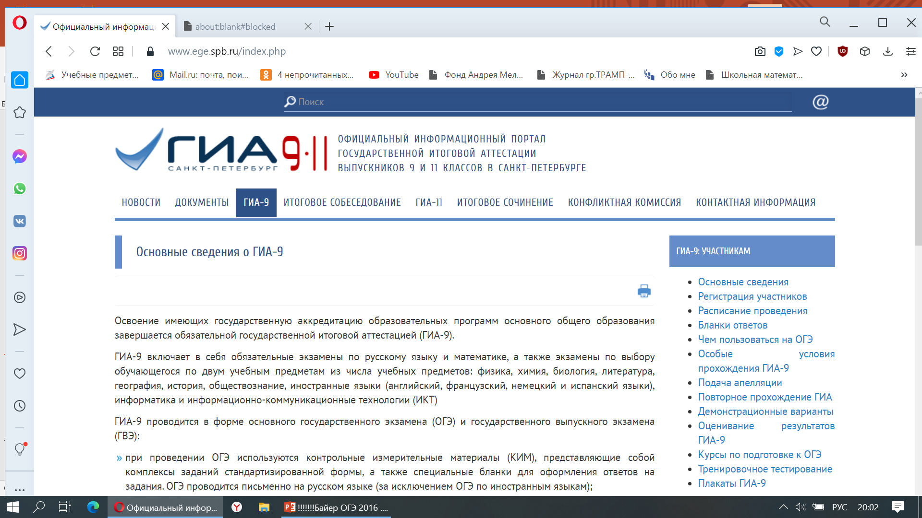
WWW.EGE.SPB.RU

Slide 4
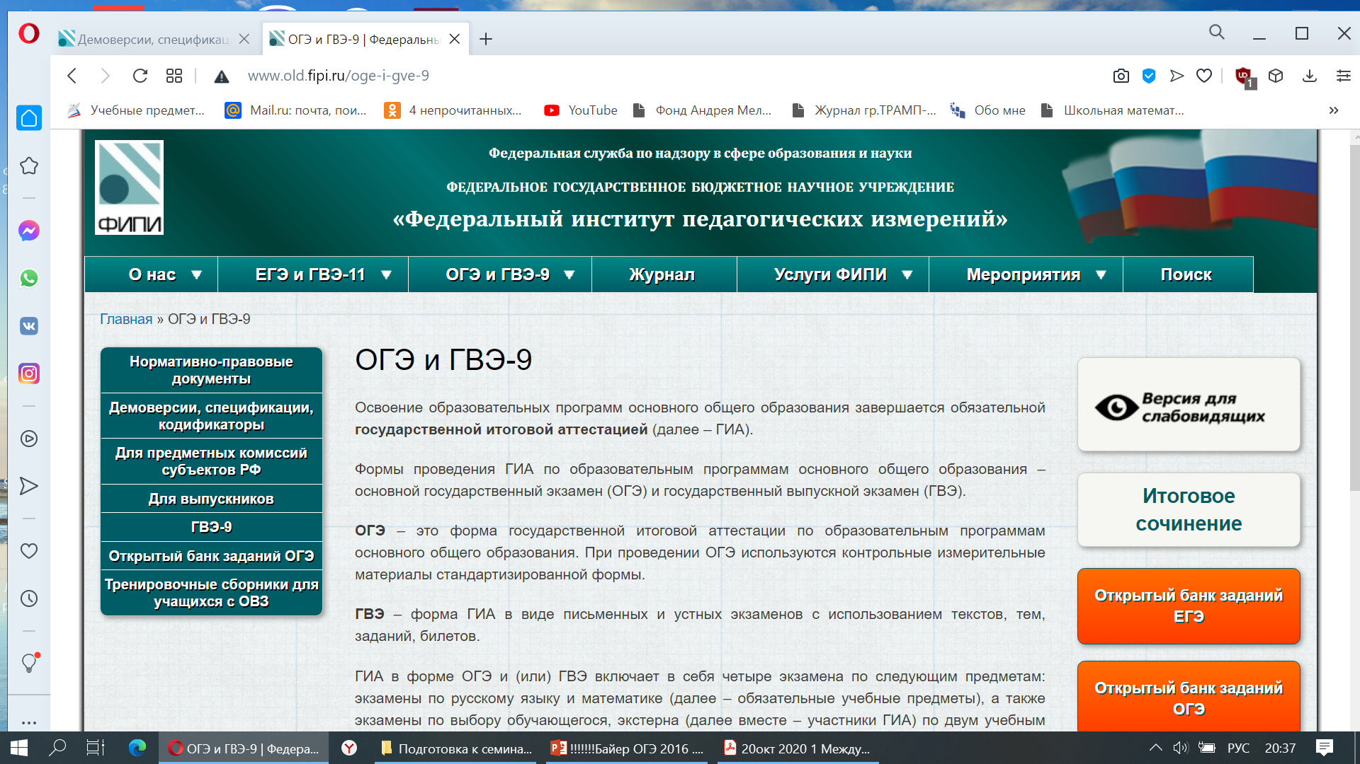
www.fipi.ru

Slide 5
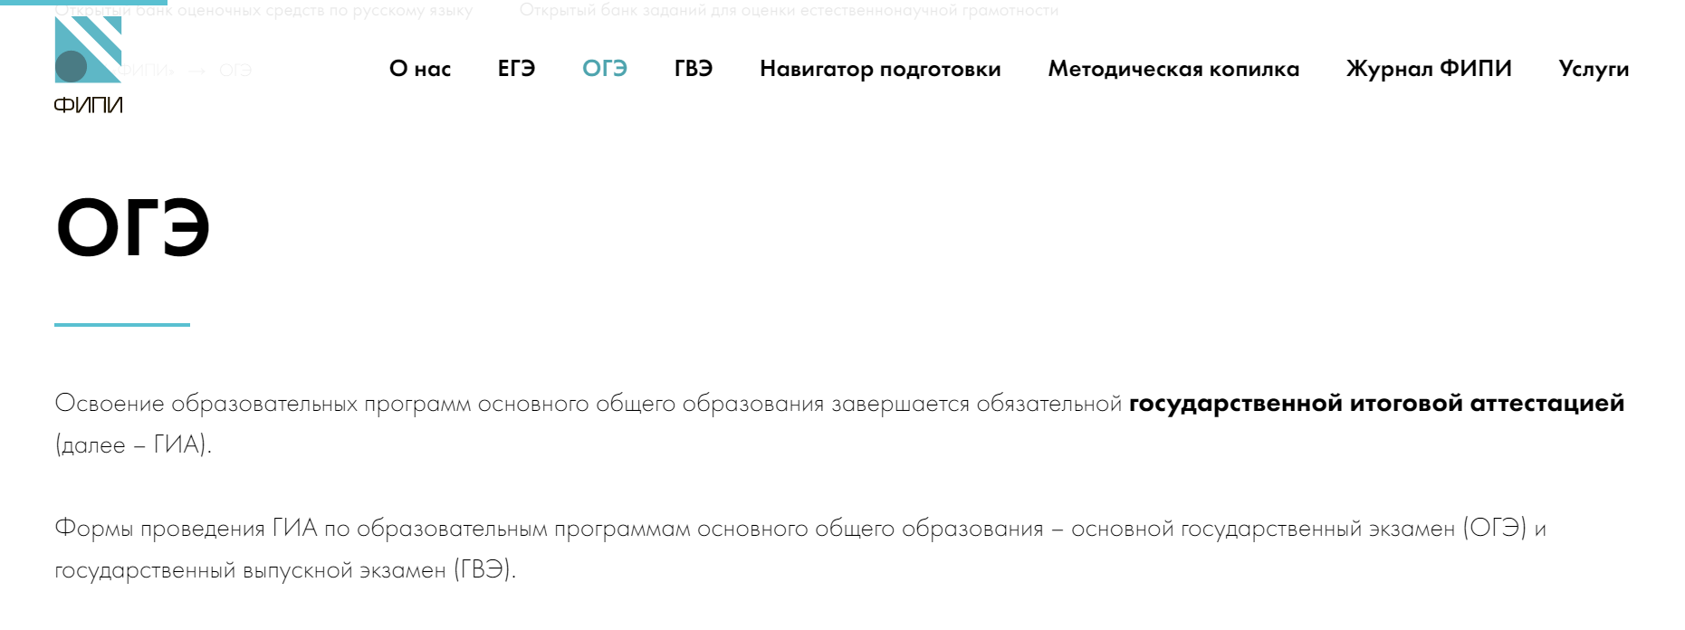
www.fipi.ru

Slide 7
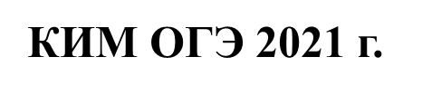
Пояснение к проектам документов, определяющих структуру и содержание
при ознакомлении с проектами документов, определяющих структуру и содержание КИМ ОГЭ 2021 г., следует понимать, что
в проекте демонстрационного варианта
представлены конкретные примеры заданий, не исчерпывающие всего многообразия возможных формулировок заданий на каждой позиции варианта экзаменационной работы;
задания не отражают всех вопросов содержания, которые будут проверяться с помощью вариантов КИМ в 2021 г. (полный перечень вопросов, которые могут контролироваться на ОГЭ 2021 г., приведен в спецификации КИМ);
приведены обязательные для ознакомления инструкции по выполнению работы в целом, ее частей и отдельных заданий, записи ответов;
приведены критерии оценивания выполнения заданий.

Slide 9
Пояснение к проектам документов, определяющих структуру и содержание КИМ ОГЭ 2021 г.
в проекте спецификации КИМ
дано описание экзаменационной работы;
приведен обобщенный план варианта КИМ, содержаний полный список тем, задания по которым могут быть представлены на каждой позиции экзаменационного варианта

Slide 11
Информация об изменениях в КИМ ОГЭ 2021 г. в сравнении с КИМ ОГЭ 2020 г.
В рамках усиления акцента на проверку применения математических знаний в различных ситуациях количество заданий уменьшилось на одно за счет объединения заданий на преобразование алгебраических (задание 13 в КИМ 2020 г.) и числовых выражений (задание 8 в КИМ 2020 г.) в одно задание на преобразование выражений на позиции 8 в КИМ 2021 г.
Задание на работу с последовательностями и прогрессиями (задание 12 в КИМ 2020 г.) заменено на задание с практическим содержанием, направленное на проверку умения применять знания о последовательностях и прогрессиях в прикладных ситуациях (задание 14 в КИМ 2021 г.).
Скорректирован порядок заданий в соответствии с тематикой и сложностью.
Максимальный первичный балл уменьшен с 32 до 31.

Slide 12
В КИМ включён блок практико-ориентированных заданий 1-5
Раньше реальная математика представляла несколько разрозненных задач, теперь —это первый блок экзамена.
Разделение на модули «Алгебра» и «Геометрия» отсутствуют.

Slide 13
Блок второй части не претерпел изменения. Всё те же 6 задач: №20 -№25(№21-№26 в ОГЭ-2019, 2020)
№ 20 : уравнения, неравенства, их системы, действия с алгебраическими выражениями;
№ 21: текстовая задача (движение, работа, сплавы, смеси);
№ 22: задача на построение графика функции;
№ 23: геометрическая задача на вычисление геометрических величин;
№24: геометрическая задача на доказательство;
№25: геометрическая задача на вычисление геометрических величин (высокий уровень сложности)

Slide 14
задание № 20
В этом задании необходимо решить уравнение или неравенство, преобразовать алгебраическое выражение.
При решении рациональных и дробно-рациональных уравнений, а также уравнений высших степе-ней необходимо обращать внимание на возможность потери решения (при сокращении на выражение, которое может быть равным нулю) или получение посторонних решений (которые обнуляют знаменатель или обращают исходное уравнение в выражение , не имеющие смысла).
При решении неравенств надо помнить, что при умножении нера-венства на отрицательное выражение оно изменяет знак. Зачастую школьники либо просто не обращают внимание на знак величины, на которую умножают неравенство на выражение, содержащее переменную.

Slide 15
задание № 21
Это текстовая задача, как правило, на «движение», «работу», «концентрации растворов» или «смеси и спла-вы». Для ее решения необходимо составить уравнение или систему уравнений.
Для наглядности рекомендуется заполнять таблицу, в которую вносятся известные по условию величины, выбранная переменная или переменные, после чего в пустые клетки вписываются соответствующие им величины, выраженные через введенные переменные, и только потом приступать к составлению математи-ческой модели.

Slide 16
задание № 22
Построение графика функции. Для правильного выполнения этого задания необходимо знать свойства следующих функций: линейная, квадратичная, либо функция, описывающая обратно пропорциональную зависимость. Также необходимо уметь строить графики этих функций, знать правила преобразования графиков.
Очень часто встречаются задания, в которых формулу, задающую исходную функцию, можно преобразовать, после чего она значительно упрощается. Здесь необходимо помнить, что область определения исходной и получившейся функции могут не совпадать.

Slide 17
задание № 23
Геометрическая задача вычислительного харак-тера.
Школьник должен решить планиметрическую задачу, применяя различные теоретические знания из курса геометрии.

Slide 18
задание № 24
Геометрическая задача на доказательство с использованием стандартных приемов.
Здесь надо обратить внимание на умение математически грамотно и ясно записать решения, приведя все необходимые обоснования и пояснения.

Slide 19
задание № 25
Для решения этой задачи школьникам нужно владеть широким спектром приемов и способов рассуждений.
Здесь возможно потребуются и дополнительные построения, и знание утверждений, не так часто используемых в школьном курсе. Например, теорема об угле между касательной и хордой; теорема о секу-щих и касательной; свойства высоты прямоугольного треугольника, опущенной из прямого угла; свойства биссектрис, медиан, высот треугольника; теорема Чевы; теорема Менелая.

Slide 20
Продолжительность основного государственного экзамена по математике
Математика 3 часа 55 минут (235 минут)
(основание: приказ Министерства образования и науки от 22.01.2013г. № 26)

Slide 21
Рекомендации по определению минимального количества первичных баллов основного государственного экзамена (ОГЭ), подтверждающих освоение обучающимися образовательных программ основного общего образования в соответствии с требованиями федерального государственного образовательного стандарта основного общего образования в 2021 году
Минимальной отметкой по пятибалльной системе оценивания, подтверждающей освоение обучающимися образовательных программ основного общего образованияв соответствии с требованиями федерального государственного образовательного стандарта основного общего образования, является отметка «3».
(Приложение к письму Рособрнадзора от19.02.2021г. № 05-20)

Slide 22
Минимальные первичные баллы, подтверждающие освоение обучающимися образовательных программ основного общего образова-ния в соответствии с требованиями федерального государственного образовательного стандарта основного общего образования, соответ-свующие отметке «3» по пятибалльной системе оценивания
Учебный предмет | Минимальное количество первичных баллов, (соответ-ствующие минимальной отметке «3») | Дополнительные условия получения отметки «3»
Математика | 8 | не менее 2 баллов из 8 получено за выполнение заданий по геометрии

Slide 23
Рекомендации по переводу суммы первичных баллов за экза-менационные работы основного государственного экзамена (ОГЭ) в пятибалльную систему оценивания в 2021 году
Максимальное количество первичных баллов, которое может получить участник ОГЭ за выполнение всей экзаменационной работы, - 31 балл.
Минимальное количество первичных баллов по математике, подтверждающее освоение обучающимися образовательных программ основного общего образования в соответствии с требованиями федерального государственного образовательного стандарта
основного общего образования - 8 первичных баллов, набранных в сумме за выполнение заданий по алгебре и геометрии, при условии, что из них не менее 2 баллов получено за выполнение заданий по геометрии (задания 15-19, 23-25).
Отметки «4» и «5» по пятибалльной системе оценивания выставляются
при получении суммарного первичного балла за экзаменационную работу, указанного в таблице, при условии, что из них не менее 2 баллов получено за выполнение заданий по геометрии (задания 15-19, 23-25).

Slide 24
Шкала перевода суммарного первичного балла за выполнение экзаменационной работы в отметку по пятибалльной системе оценивания
Отметка по пятибалльной системе оценивания | «2» | «3» | «4» | «5»
Суммарный первичный балл за работу в целом | 0-7 | 8-14, не менее 2 баллов получено за выполнение заданий по геометрии | 15-21, не менее 2 баллов получено за выполнение заданий по геометрии | 22-31, не менее 2 баллов получено за выполнение заданий по геометрии

Slide 25
Рекомендуемый минимальный первичный балл для отбора обучающихся в профильные классы для обучения по образовательным программам среднего общего образования:
для естественнонаучного профиля: 18 баллов, из них не менее 6 по геометрии;
для экономического профиля: 18 баллов, из них не менее 5 по геометрии;
для физико-математического профиля: 19 баллов, из них не менее 7 по геометрии.

Slide 26
Список литературы и электронных ресурсов

